Slide 1
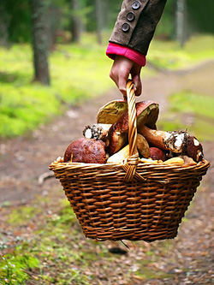
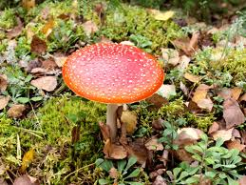
Грибная охота: правила и рекомендации
Подготовила ученица
11 класса
Олейникова Алина

Slide 2
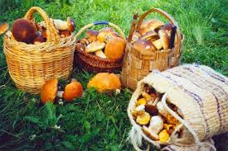
Новичкам грибной охоты рекомендуется!
Главное с первого захода в лес донести до новичка ,не в коем случае:
1.Не жечь в лесу костров. 2. Не топтать грибы,не портить зелёные насаждения! 3. Не мусорить в лесу! 4. Грибницы не разорять, незнакомые грибы не брать!
Береги ПРИРОДУ☺

Slide 3
Для того чтобы не заблудится в лесу знай:
Все боятся в лесу потеряться. Кто-то берёт навигатор(замечательная штука), кто-то компас, кто-то ориентируется по ландшафту в не знакомых местах.
Бессознательно по лесу лучше не шастать. Так действительно можно заблудиться. Ориентирами могут быть лесовозные дороги, волоки, ручьи, речушки хребтики. А если потерялся в лесу, главное сначала сесть и успокоиться. Может ты совсем и не потерялся, просто такая минутная паника. Кстати если аукашь в лесу, то человек который вроде и не далеко, но может и не услышать.

Slide 4
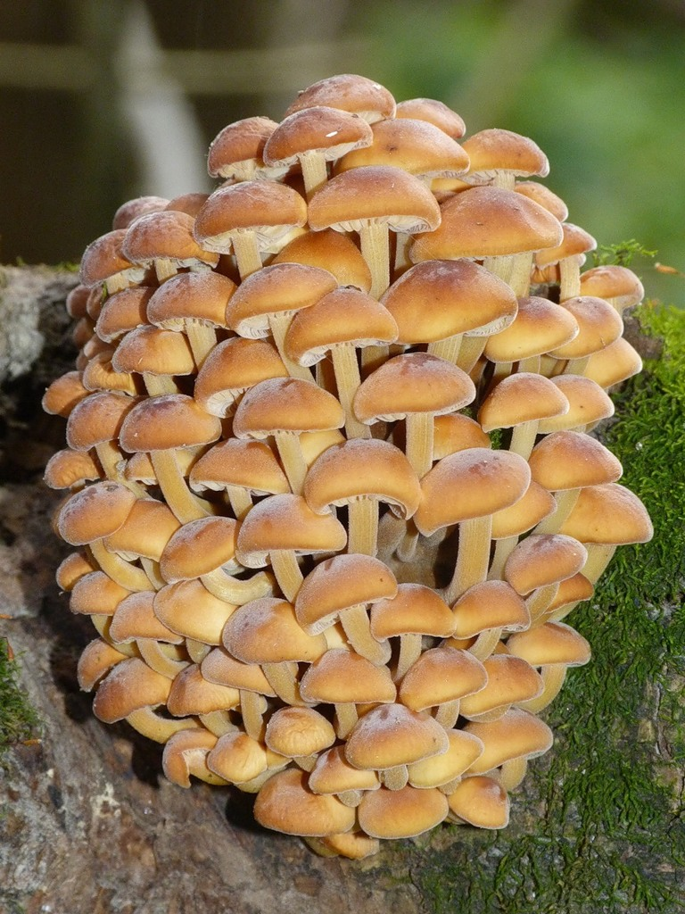
Так же для грибника надо знать грибной календарь.
Сразу начну с зимней приметы: если зимой после обильных осадков держится плюсовая температура, значит через 7 - 10 дней по зарослям ивы вдоль рек начинает плодоносить опенок зимний .
Раскрылись цветки сирени - время собирать первые шампиньоны.
Зацветает липа - появились лисички. Цветет в городе вишня - в лесу максимум сморчков.

Slide 5
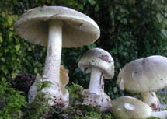
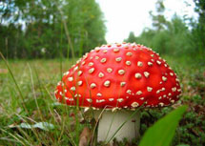
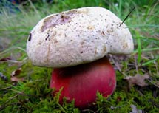
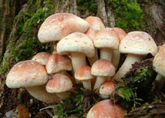
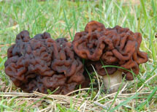
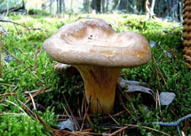
Ядовитые грибы ,будь аккуратней!
Бледная поганка
Мухомор
Сатанинский гриб
Строчок обыкновенный
Ложноопёнок
Свинушка

Slide 6
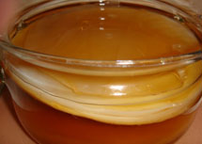
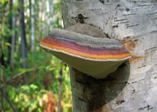
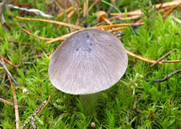
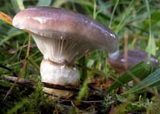
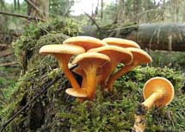
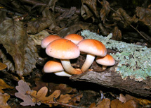
Несъедобные грибы
Чайный гриб
Трутовик
Рядовка
Мокруха
Ложные лисики
Опёнок кирпино-красный

